Slide 1
钢钉尺寸测量视觉方案（3D）
推动机器视觉无所不在的存在
视觉小百科

Slide 2
目录
项目描述
项目验证
1
2
2
目录
目录
目录
3
配置清单
3
4
逻辑流程
4
评估结果&注意事项
5
6
售后服务

Slide 3

一、项目描述
●产品名称：钢钉
●测量内容：尺寸
●产品材质：钢
●产品颜色：透明
●产品尺寸(mm × mm × mm)：30.0 * 5.0 * 5.0
●来料方式：传送带
●测量精度要求(mm)：1.3
●检测时产品运动速度(m/s)：0
●检测节拍(pcs/min)：20
●工作距离(mm)：440
方案布局图

Slide 4

二、项目验证
参数名称 | 参数值
3D结构光相机型号 | UHP-140
3D结构光相机类型 | 3D结构光相机
中场视野 | 143×95
相机精度 | 0.03mm@0.3m
采集时间 | 0.6-0.9
Z(工作距离) = 440mm, X视野大小 = 95mm, Y视野大小 = 143mm, Z向视野大小 = 280-320mm
视野图

Slide 5

三、配置清单
系
统
构
成

Slide 6
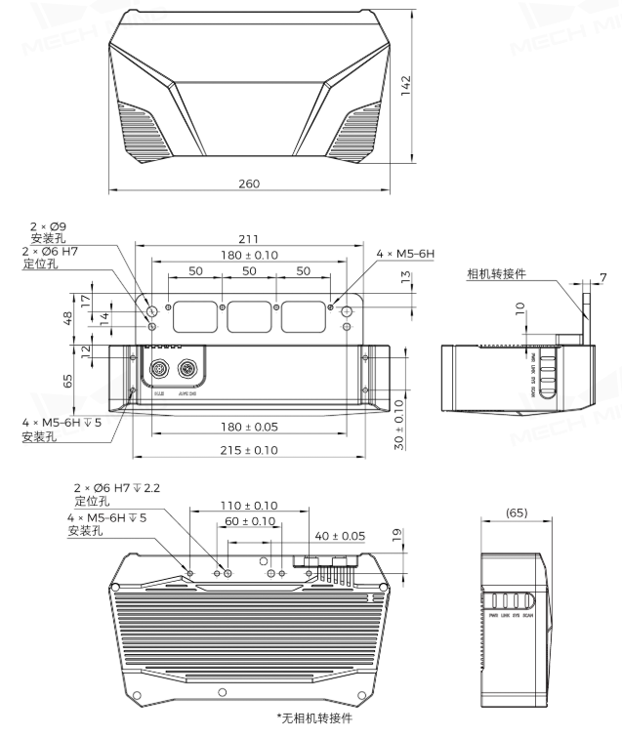
三、配置清单
相机尺寸图

Slide 7
三、配置清单
序号 | 名称 | 型号 | 单位 | 数量 | 厂家
1 | 3D结构光相机 | UHP-140 | 台 | 1 | 梅卡曼德/MechMind
2 | 工控机 | - | 台 | 1 | -
3 | 显示器 | - | 台 | 1 | -
4 | 软件 | Mech-Vision-VIZ | 套 | 1 | 梅卡曼德/MechMind

Slide 8
四、逻辑流程
逻辑流程
├── 图像采集
│ └── 使用 "从相机获取图像" 步骤采集传送带上的钢钉点云数据，设置ROI聚焦于产品区域
├── 预处理
│ ├── 通过 "将深度图转换为点云" 步骤生成3D点云
│ ├── 应用 "计算点云法向并滤波" 去除离群点并增强点云质量
│ └── 使用 "正交投影" 将点云转换为2D深度图，设置掩膜空白边框宽度为100px，分辨率1000
├── 尺寸检测
│ ├── 调用 "计算平面点云的位姿和尺寸" 步骤，设置：
│ │ └── 计算位姿中心方法为BoundingRectCenter，姿态方法为BoundingRectOrientation
│ ├── 使用 "正交投影逆变换" 将2D深度图还原为3D点云
│ └── 组合 "将像素距离转换为实际距离" 步骤，设置：
│ └── 转换方法为单应性，标定圆圆心距离1mm，标定板平面高度与产品放置面一致
├── 结果处理
│ ├── 通过 "根据阈值对数值进行二分类" 设置上下限（30±1.3mm, 5±1.3mm, 5±1.3mm）
│ └── 使用 "限制输出的个数" 保留前1个有效检测结果
├── 通信处理
│ └── 配置 "输出" 步骤，将检测结果通过TCP/IP发送至机器人控制系统
└── 统计处理
└── 启用 "数据保存" 功能，记录每次检测的尺寸数据及判定结果

Slide 9
五、评估结果&注意事项
05 评估结果 & 注意事项
现场环境
相机安装
物料一致性
风险点：金属反光与透明材质易造成3D点云数据失真
解决方案：加装遮光罩并控制环境光照强度
风险点：工作距离440mm下镜头易受传送带机械结构遮挡
解决方案：采用L型支架调整相机俯仰角确保视野无遮挡
风险点：钢钉在传送带上的摆放姿态不一致导致测量基准偏移
解决方案：增加振动盘整列装置确保检测时钢钉方向统一

Slide 10

六、售后服务
该设备上线后使用初期，我们会派专人进行全程跟踪；
处理解决可能发生的设备异常；
对现场人员进行培训指导；
设备调试完成后：售后服务一年；
若客户提出设备升级需求，我们会及时为您提供升级新方案。

Slide 11



感谢关注
视频号
抖音
更多信息请访问：www.ytzrtx.com

